Slide 1
Внедрение профессиональных стандартов на предприятии
Толстихина екатерина витаутасовна

Slide 2
Указ Президента РФ от 07.05.2012 N 597
«О мероприятиях по реализации государственной социальной политики»
  С 2012 года появился новый вектор развития профессиональных квалификаций в соответствие с Указом Президента РФ от 7 мая 2012 года N597.
Поставлена задача создания Национальной системы профессиональных квалификаций.
В соответствии с Федеральным законом от 03 декабря 2012 года №236-ФЗ «О внесении изменений в Трудовой кодекс Российской Федерации …» в нормативно-правовые акты Российской Федерации введено понятие «профессиональный стандарт».

Slide 3
Ст. 195.1 ТК РФ. Понятия квалификации работника, профессионального стандарта. С 01 ИЮЛЯ 2016 г.!!!
В соответствии с Федеральным законом от 02.05.2015 N 122-ФЗ
Квалификация работника - уровень знаний, умений, профессиональных навыков и опыта работы работника.
Профессиональный стандарт - характеристика квалификации, необходимой работнику для осуществления определенного вида профессиональной деятельности, в том числе выполнения определенной трудовой функции.

Slide 4
Разработка профессиональных стандартов осуществляется на основе нормативных актов и методических указаний, разработанных и утвержденных Минтрудом России.
Профессиональные стандарты разрабатываются не на конкретную должность или профессию , а на вид профессиональной деятельности. Тем самым исключается дублирование трудовых функций по различным должностям.
Основной целью создания российской системы ПС – развитие профессионализма работников на основе достижения ими уровня профессиональной компетентности, соответствующей современным требованиям рынка труда, ориентированного на устойчивое экономическое развитие.

Slide 5
НЕОБХОДИМОСТЬ СОВЕРШЕНСТВОВАНИЯ НОРМАТИВНОЙ БАЗЫ СОЦИАЛЬНО – ТРУДОВЫХ ОТНОШЕНИЙ В РОССИИ
Актуализация квалификационных характеристик видов профессиональной деятельности, реализуемых в экономике страны
Создание объективной основы для формирования программ профессионального образования/обучения/подготовки, обратной связи между требованиями работодателей и качеством подготовки специалистов; для оценки профессиональных квалификаций вне зависимости от путей их получения
Актуализация перечня должностей/ профессий , представленных в экономике страны, установление их соответствий с конкретными видами профессиональной деятельности
В перспективе планируется замена ЕТКС и ЕКС профессиональными стандартами и отдельными отраслевыми требованиями к квалификации работников, утверждаемыми законодательными и иными нормативными правовыми актами, которые имеются уже и в настоящее время (например, в сфере транспорта и др.). Но такая замена, по мнению Минтруда России, будет происходит в течение достаточно длительного периода.
ВНИИ ТРУДА

Slide 6
СИСТЕМА ОБЩЕРОССИЙСКИХ КЛАССИФИКАТОРОВ
И СПРАВОЧНИКОВ СОЦИАЛЬНО-ТРУДОВОЙ ИНФОРМАЦИИ
Действующая система
Общероссийский классификатор видов экономической деятельности (ОКВЭД)
Общероссийский классификатор занятий (ОКЗ)
Единый тарифно-квалификационный справочник работ и профессий рабочих (ЕТКС)
Единый квалификационный справочник должностей руководителей, специалистов и других служащих (ЕКС)
Общероссийский классификатор профессий рабочих, должностей служащих и тарифных разрядов (ОКПДТР)
Дополнительные элементы
Профессиональные стандарты http://profstandart.rosmintrud.ru/
Реестр профессиональных стандартов http://profstandart.rosmintrud.ru/
Государственный информационный ресурс «Справочник профессий» http://spravochnik.rosmintrud.ru/
Реестр сведений о проведении независимой оценки квалификации https://nok-nark.ru
ВНИИ ТРУДА

Slide 7
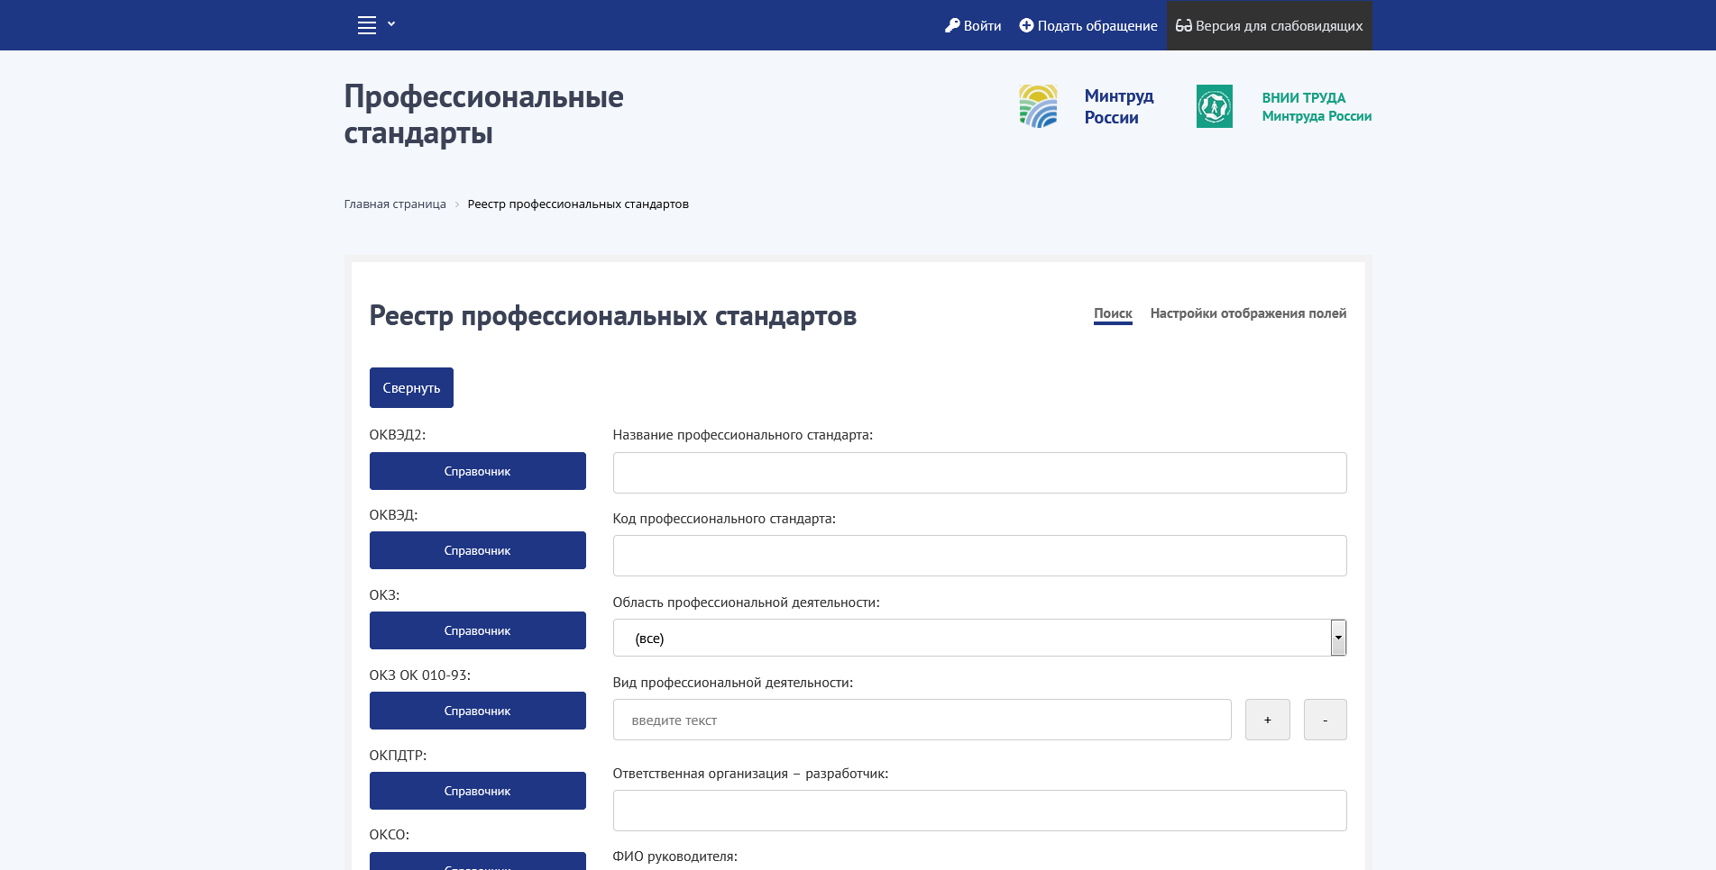
https://profstandart.rosmintrud.ru

Slide 8

https://nok-nark.ru

Slide 9
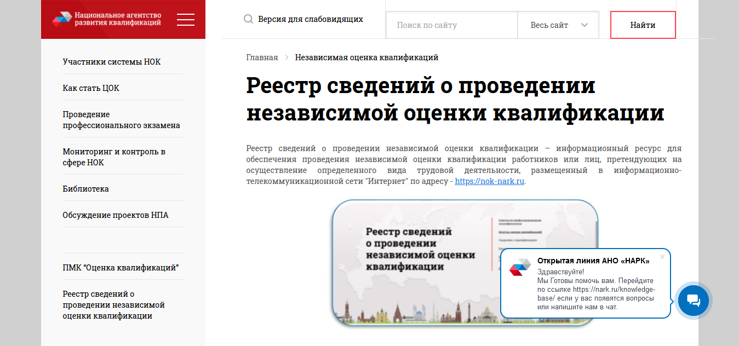
https://nok-nark.ru

Slide 10
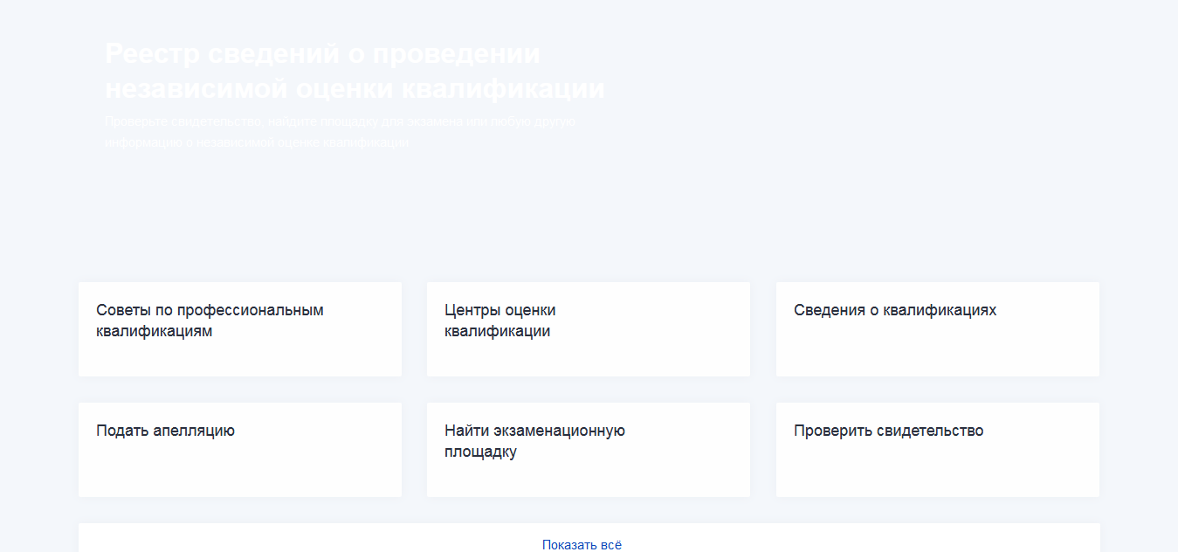
https://nok-nark.ru

Slide 11

Работодатель самостоятельно определяет, какой нормативный правовой акт он использует, за исключением случаев, предусмотренных федеральными законами и иными нормативными правовыми актами Российской Федерации.
Письмо Министерства труда и социальной защиты РФ от 4 апреля 2016 г. N 14-0/10/В-2253
Если квалификационный справочник и профессиональный стандарт по аналогичным профессиям (должностям) содержат различные требования к квалификации, то какими документами должен пользоваться работодатель?

Slide 12
ТК РФ устанавливает обязательность применения требований, содержащихся в профессиональных стандартах, в том числе при приеме работников на работу, в следующих случаях:
согласно части второй статьи 57 ТК РФ наименование должностей, профессий, специальностей и квалификационные требования к ним должны соответствовать наименованиям и требованиям, указанным в квалификационных справочниках или профессиональных стандартах, если в соответствии с ТК РФ или иными федеральными законами с выполнением работ по этим должностям, профессиям, специальностям связано предоставление компенсаций и льгот либо наличие ограничений;
согласно статье 195.3 ТК РФ требования к квалификации работников, содержащиеся в профессиональных стандартах, обязательны для работодателя в случаях, если они установлены ТК РФ, другими федеральными законами, иными нормативными правовыми актами Российской Федерации.
В других случаях эти требования носят рекомендательный характер.
Письмо Министерства труда и социальной защиты РФ от 4 апреля 2016 г. N 14-0/10/В-2253
В каких случаях применение профессиональных стандартов является обязательным? Обязаны ли работодатели применять требования к квалификации работников, содержащиеся в профессиональных стандартах, в том числе при приеме на работу? Согласно статье 195.3 Трудового кодекса Российской Федерации (ТК РФ) профессиональные стандарты применяются "в качестве основы для определения требований к квалификации работников". Каким образом должно определяться, что именно из требований должно быть положено в основу? Есть ли необходимый минимум? В каких случаях допустимо повышение, а в каких - снижение требований? В чем заключаются изменения с 1 июля 2016 года, если те требования к квалификации, в части которых будет обязателен профессиональный стандарт, ранее установлены законами и иными нормативными правовыми актами?

Slide 13
Обязательность применения требований профессиональных стандартов установлена для случаев, предусмотренных статьями 57 и 195.3 ТК РФ, и не зависит от формы собственности организации или статуса работодателя.
Что касается государственных и муниципальных организаций, то учитывая важность внедрения профессиональных стандартов для повышения производительности труда, обеспечения качества выполняемых работ (услуг), данным организациям следует провести анализ профессиональных компетенций работников на соответствие профессиональным стандартам, при необходимости составить план подготовки работников и дополнительного профессионального образования работников в рамках бюджета на соответствующий год.
Письмо Министерства труда и социальной защиты РФ от 4 апреля 2016 г. N 14-0/10/В-2253
Распространяется обязательность применения требований профессиональных стандартов на всех работодателей или только на государственные и муниципальные организации?

Slide 14
С 01 ИЮЛЯ 2016 г.!!!
В соответствии с Федеральным законом от 02.05.2015 N 122-ФЗ
Статья 4
1. Правительство Российской Федерации с учетом мнения Российской трехсторонней комиссии по регулированию социально-трудовых отношений может устанавливать особенности применения профессиональных стандартов в части требований, обязательных для применения государственными внебюджетными фондами Российской Федерации, государственными или муниципальными учреждениями, государственными или муниципальными унитарными предприятиями, а также государственными корпорациями, государственными компаниями и хозяйственными обществами, более пятидесяти процентов акций (долей) в уставном капитале которых находится в государственной собственности или муниципальной собственности.

Slide 15
С 01 ИЮЛЯ 2016 г.!!!
Постановление Правительства РФ от 27 июня 2016 г. № 584
«Об особенностях применения профессиональных стандартов в части требований, обязательных для применения государственными внебюджетными фондами Российской Федерации, государственными или муниципальными учреждениями, государственными или муниципальными унитарными предприятиями, а также государственными корпорациями, государственными компаниями и хозяйственными обществами, более пятидесяти процентов акций (долей) в уставном капитале которых находится в государственной собственности или муниципальной собственности»

Slide 16
С 01 ИЮЛЯ 2016 г.!!!
Постановление Правительства РФ от 27 июня 2016 г. № 584
Профессиональные стандарты в части требований к квалификации, необходимой работнику для выполнения определенной трудовой функции, установленных Трудовым кодексом Российской Федерации, другими федеральными законами, актами Президента Российской Федерации, Правительства Российской Федерации и федеральных органов исполнительной власти, применяются поэтапно на основе утвержденных указанными организациями с учетом мнений представительных органов работников планов по организации применения профессиональных стандартов.
На основании пункта 1 постановления N 584 план по организации применения профессиональных стандартов утверждается самой организацией (то есть государственным или муниципальным учреждением) с учетом мнения представительного органа работников.

Slide 17
С 01 ИЮЛЯ 2016 г.!!!
Постановление Правительства РФ от 27 июня 2016 г. № 584
а) список профессиональных стандартов, подлежащих применению;
б) сведения о потребности в профессиональном образовании, профессиональном обучении и (или) дополнительном профессиональном образовании работников, полученные на основе анализа квалификационных требований, содержащихся в профессиональных стандартах, и кадрового состава организаций, указанных в абзаце первом настоящего пункта, и о проведении соответствующих мероприятий по образованию и обучению в установленном порядке;
в) этапы применения профессиональных стандартов;
г) перечень локальных нормативных актов и других документов организаций, указанных в абзаце первом настоящего пункта, в том числе по вопросам аттестации, сертификации и других форм оценки квалификации работников, подлежащих изменению в связи с учетом положений профессиональных стандартов, подлежащих применению.

Slide 18
Работодатель определяет содержание трудового договора с учетом статьи 57 ТК РФ и должностные обязанности работников. При этом профессиональный стандарт может быть применен как рекомендательный методический документ, кроме содержащихся в нем требований, предусмотренных ТК РФ, другими федеральными законами, иными нормативными правовыми актами Российской Федерации.
Письмо Министерства труда и социальной защиты РФ от 4 апреля 2016 г. N 14-0/10/В-2253
Требования профессионального стандарта должны быть прописаны в трудовом договоре/должностной инструкции работника в полном объеме или могут быть какие-либо допущения?

Slide 19
Работодатель применяет профессиональные стандарты для определения потребности в работниках с определенным уровнем квалификации, правильного подбора и расстановки кадров, рационального разделения и организации труда, разграничения функций, полномочий и ответственности между категориями работников, определения трудовых обязанностей работников с учетом особенностей применяемых технологий, организации подготовки (профессиональное образование и профессиональное обучение) и дополнительного профессионального образования работников, организации труда, установления систем оплаты труда.
По вопросам, возникающим на практике в связи с внедрением профессиональных стандартов, следует отметить, что ответственность и полномочия по принятию кадровых решений являются полномочиями работодателей.
Письмо Министерства труда и социальной защиты РФ от 4 апреля 2016 г. N 14-0/10/В-2253
Требования профессионального стандарта должны быть прописаны в трудовом договоре/должностной инструкции работника в полном объеме или могут быть какие-либо допущения?

Slide 20
ПРОФЕССИОНАЛЬНЫЙ СТАНДАРТ И ДОЛЖНОСТНАЯ ИНСТРУКЦИЯ
В соответствии со статьей 195.1 Трудового Кодекса Российской Федерации профессиональный стандарт –
характеристика квалификации, необходимой работнику для осуществления определенного вида профессиональной деятельности.
При использовании профессионального стандарта необходимо учитывать, что он описывает профессиональную деятельность, но не стандартизирует должностные обязанности, а лишь приводит возможные наименования должностей работников, выполняющих ту или иную обобщенную трудовую функции.
В профессиональном стандарте указаны требования к образованию и опыту работы, необходимые для выполнения обобщенной трудовой функции и трудовых функций, а не требования к конкретным должностям.
Требования к конкретной должности определяются из того, выполнение каких функций предполагается по данной должности.
ВНИИ ТРУДА

Slide 21
НАИМЕНОВАНИЯ ДОЛЖНОСТЕЙ
Структурой профессионального стандарта предусмотрено описание квалификационных характеристик по одной или нескольким обобщенным функциям с указанием возможных наименований должностей. Перечень в позиции «Возможные наименования должностей» не является исчерпывающим или закрытым.
Введение в действие профессионального стандарта не обязывает работодателя переименовывать должности в штатном расписании.
Необходимость изменения локальных актов (штатное расписание, правила трудового распорядка, должностные инструкции, документы, содержащие критерии отбора кандидатов на замещение вакантных должностей, а также документы, включающие аналогичные требования и положения, утверждаемые работодателем) при внедрении профессиональных стандартов определяется работодателем.
Если в разделе «Возможные наименования должностей» профессионального стандарта нет наименований заместителей руководителей, то их должностные обязанности и требования к квалификации могут определяться на основе требований, содержащихся в обобщенных трудовых функциях соответствующих должностей руководителей.
ВНИИ ТРУДА

Slide 22
ТРАЕКТОРИИ ОБРАЗОВАНИЯ И ОБУЧЕНИЯ
В профессиональном стандарте указаны требования к образованию и опыту работы, необходимые для выполнения ОТФ и ТФ, а не требования к конкретным должностям.
Требования к конкретной должности определяются, исходя из того, выполнение каких трудовых функций предполагается по данной должности.
Поэтому в профессиональном стандарте могут указываться разные образовательные траектории, и работник может соответствовать требованиям одной из них. Это положение действует и в отношении требований к опыту практической работы, указанных в профессиональном стандарте.
ВНИИ ТРУДА

Slide 23
Профстандарты Минтруда помогают работодателю:
сформировать основы кадровой политики организации;
установить систему оплаты труда;
определить конкретную трудовую функцию каждого сотрудника; правильно сформулировать основные обязанности при заключении или изменении трудовых договоров;
разработать должностные инструкции;
провести тарификацию с присвоением соответствующих тарифных разрядов работникам;
провести подготовку к обучению и аттестации.

Slide 24
ОСНОВНЫЕ ПОНЯТИЯ
Методические рекомендации по разработке профессионального стандарта
(приказ Минтруда России от 29.04.2013 № 170н)
Вид профессиональной деятельности - совокупность обобщенных трудовых функций, имеющих близкий характер, результаты и условия труда.
Обобщенная трудовая функция - совокупность связанных между собой трудовых функций, сложившаяся в результате разделения труда в конкретном производственном или (бизнес) процессе.
Трудовая функция (для целей Рекомендаций) - система трудовых действий в рамках обобщенной трудовой функции.
Трудовое действие - процесс взаимодействия работника с предметом труда, при котором достигается определенная задача.
ВНИИ ТРУДА

Slide 25
Методические рекомендации по разработке профессионального стандарта:
обобщенная трудовая функция –
это «модель» (типовое описание) профессии, должности, раскрывающая ключевой (основной) набор трудовых функций.
ессионального стандарта*
Вид профессиональной деятельности (ВПД) - совокупность обобщенных трудовых функций, имеющих близкий характер, результаты и условия труда
ОТФ
ОТФ
ОТФ
Обобщенная трудовая функция (ОТФ) –
совокупность связанных между собой трудовых функций, сложившаяся в результате разделения труда в конкретном производственном или (бизнес-) процессе
ТФ
ТФ
ТФ
ТФ
ТФ
ТФ
ТФ
ТФ
ТФ
Трудовая функция (ТФ) –
система трудовых действий в рамках ОТФ
* приказ Минтруда России от 29 апреля 2013 г. № 170н

Slide 26
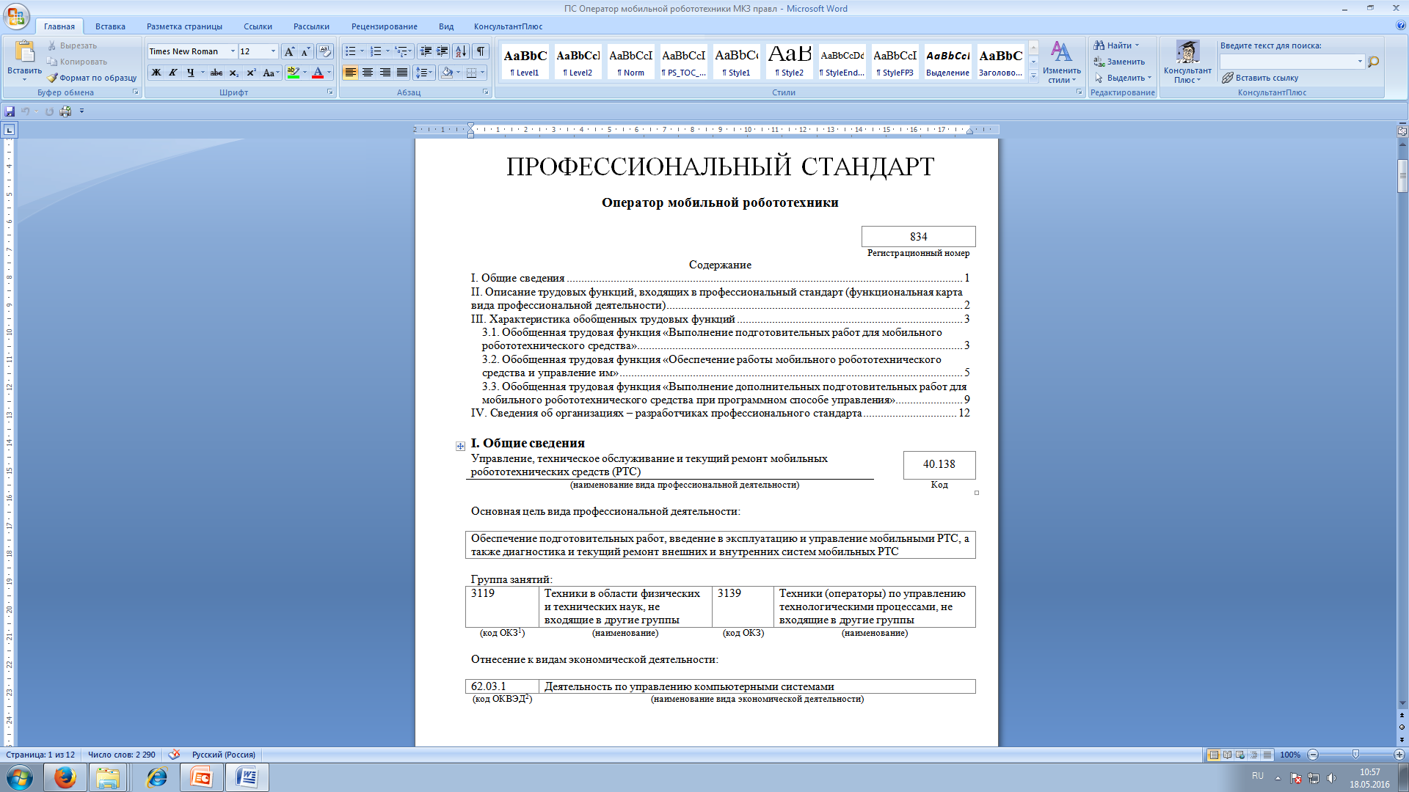
СТРУКТУРА ПРОФЕССИОНАЛЬНОГО
СТАНДАРТА
ВНИИ ТРУДА

Slide 27
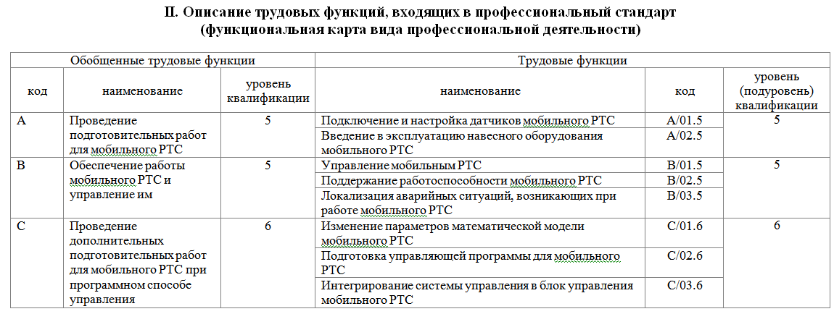
СТРУКТУРА
ПРОФЕССИОНАЛЬНОГО
СТАНДАРТА
Справочно:
обобщенная трудовая функция – это «модель» (типовое описание) профессии, должности, раскрывающая ключевой (основной) набор трудовых функций
ВНИИ ТРУДА

Slide 28
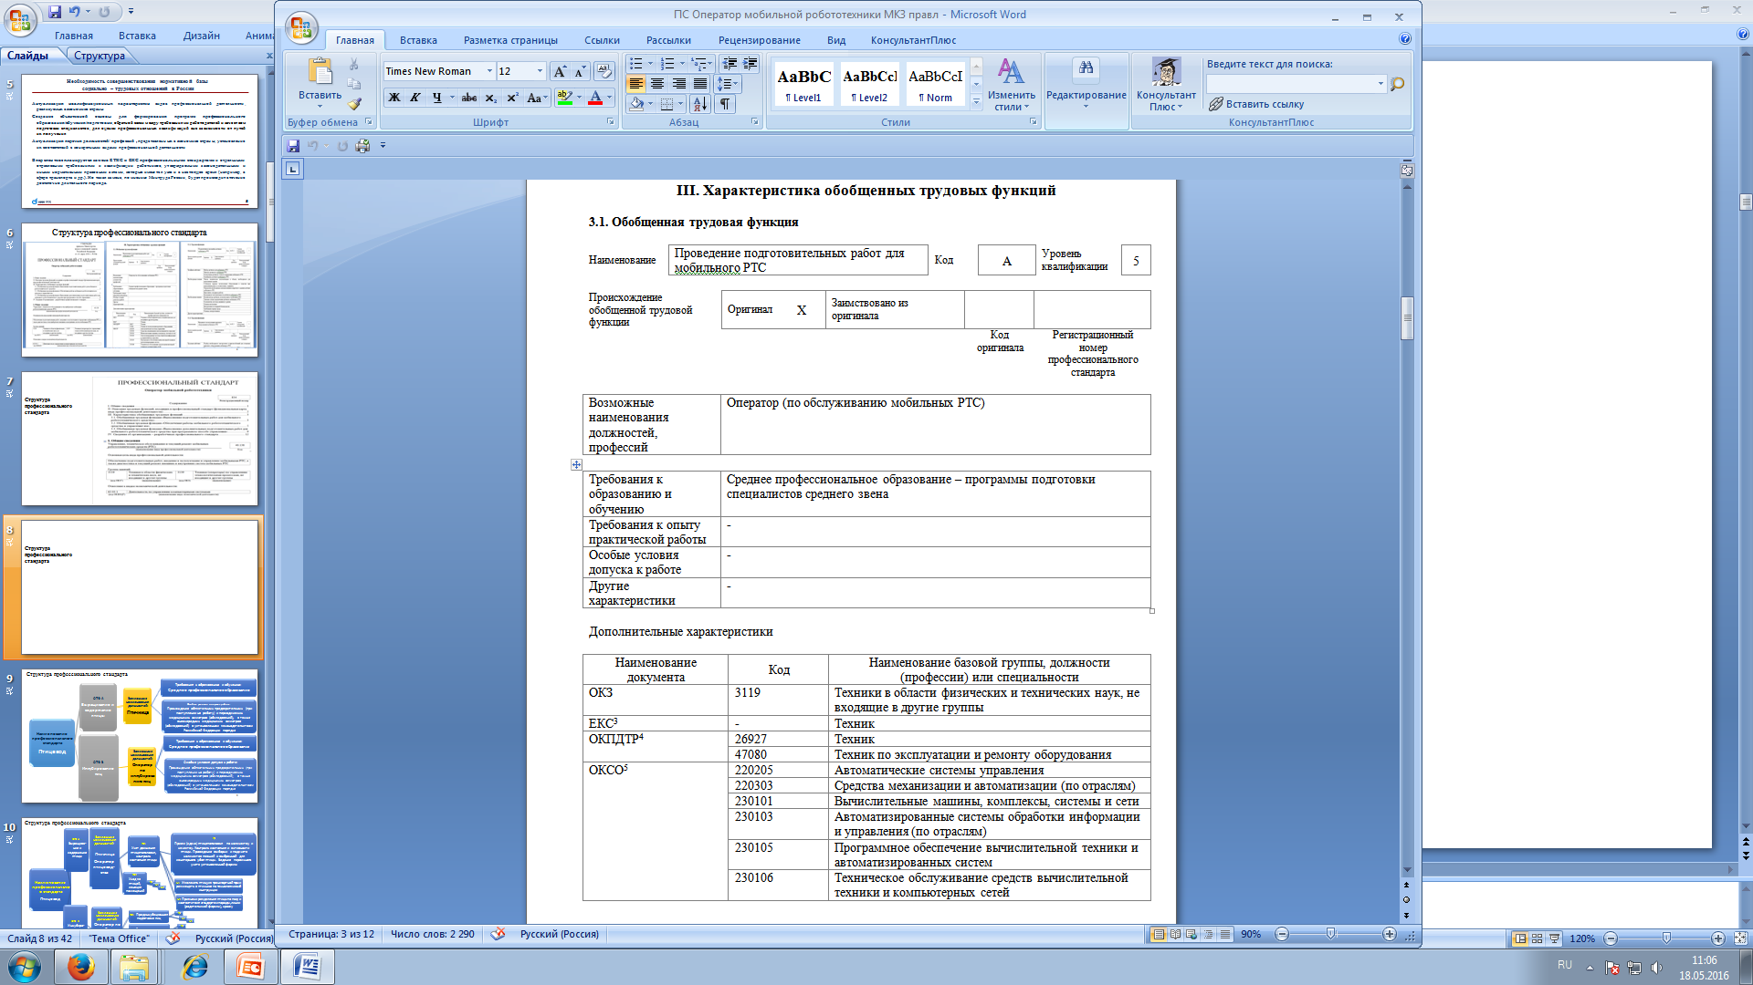
СТРУКТУРА
ПРОФЕССИОНАЛЬНОГО
СТАНДАРТА
ВНИИ ТРУДА

Slide 29
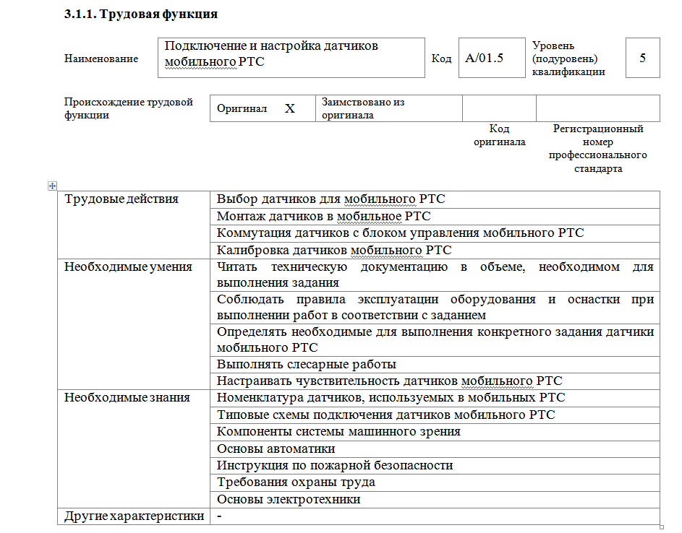
СТРУКТУРА
ПРОФЕССИОНАЛЬНОГО
СТАНДАРТА
ВНИИ ТРУДА

Slide 30
"Об утверждении профессионального стандарта "Специалист в области охраны труда"
Приказ Министерства труда и социальной защиты РФ от 22 апреля 2021 г. N 274н
Вступает в силу с 1 сентября 2021 г. и действует до 1 сентября 2027 г.

Slide 31
А | Обеспечение функционирования системы управления охраной труда в организации | 6 | Нормативное обеспечение безопасных условий и охраны труда | А/01.6 | 6
 |  |  | Организация подготовки работников в области охраны труда | А/02.6 | 6
 |  |  | Сбор, обработка и передача информации по вопросам условий и охраны труда | А/03.6 | 6
 |  |  | Организация и проведение мероприятий, направленных на снижение уровней профессиональных рисков | А/04.6 | 6
 |  |  | Содействие обеспечению функционирования системы управления охраной труда | А/05.6 | 6
 |  |  | Обеспечение контроля за состоянием условий и охраны труда на рабочих местах | А/06.6 | 6
 |  |  | Обеспечение расследования и учета несчастных случаев на производстве и профессиональных заболеваний | А/07.6 | 6

Slide 32
В | Планирование, разработка и совершенствование системы управления охраной труда и оценки профессиональных рисков | 7 | Определение целей и задач системы управления охраной труда и профессиональными рисками | В/01.7 | 7
 |  |  | Подготовка предложений по распределению полномочий, ответственности, обязанностей по вопросам управления охраной труда, оценки профессиональных рисков и обоснованию ресурсного обеспечения | В/02.7 | 7
С | Экспертиза эффективности мероприятий, направленных на обеспечение функционирования системы управления охраной труда | 7 | Анализ мероприятий, направленных на улучшение условий и охраны труда, снижение профессиональных рисков, предупреждение несчастных случаев на производстве и профессиональных заболеваний | С/01.7 | 7
 |  |  | Консультирование работодателей и работников по вопросам обеспечения безопасных условий труда на рабочих местах и оценки профессиональных рисков | С/02.7 | 7
 |  |  | Оценка эффективности процедур подготовки работников по охране труда | С/03.7 | 7

Slide 33
D | Стратегическое управление профессиональными рисками в организации | 8 | Методическое обеспечение стратегического управления профессиональными рисками в организации | D/01.8 | 8
 |  |  | Координация работ по внедрению системы управления профессиональными рисками в организации | D/02.8 | 8
 |  |  | Контроль работ по внедрению системы управления профессиональными рисками в организации | D/03.8 | 8
 |  |  | Контроль и мониторинг результативности внедрения системы управления профессиональными рисками в организации | D/04.8 | 8

Slide 34
III. Характеристика обобщенных трудовых функций
3.1. Обобщенная трудовая функция
Происхождение обобщенной трудовой функции | Оригинал X | Заимствовано из оригинала
 |  |  | Код оригинала | Регистрационный номер профессионального стандарта
Возможные наименования должностей, профессий | Младший специалист по охране труда Специалист по охране труда Главный (ведущий) специалист по охране труда
Требования к образованию и обучению | Высшее образование - бакалавриат или Высшее образование (непрофильное) - бакалавриат и дополнительное профессиональное образование - программы профессиональной переподготовки в области охраны труда или Среднее профессиональное образование - программы подготовки специалистов среднего звена и дополнительное профессиональное образование в области охраны труда
Требования к опыту практической работы | Не менее трех лет в области охраны труда при наличии среднего профессионального образования для специалиста по охране труда Для занятия должности главный (ведущий) специалист по охране труда - не менее трех лет в области охраны труда при наличии высшего образования или не менее четырех лет в области охраны труда при наличии среднего профессионального образования
Особые условия допуска к работе | Обучение по охране труда и проверка знаний требований охраны труда не реже одного раза в три года ³
Другие характеристики | -
Наименование | Обеспечение функционирования системы управления охраной труда в организации | Код | А | Уровень квалификации | 6

Slide 35
Дополнительные характеристики
Наименование документа | Код | Наименование базовой группы, должности (профессии) или специальности
ОКЗ | 2149 | Специалисты в области техники, не входящие в другие группы
ЕКС ⁴ | - | Специалист по охране труда
ОКПДТР ⁵ | 22659 | Инженер по охране труда
ОКСО ⁶ | 2.20.03.01 | Техносферная безопасность

Slide 36
ПФР скорректировал форму и порядок заполнения СЗВ-ТД.
В СЗВ-ТД внесли раздел "Сведения о работодателе, правопреемником которого является страхователь".
Его нужно заполнять правопреемнику, чтобы представить или исправить данные, которые предшествующий страхователь подавал до снятия с учета.
Отчет дополнили графой "Работа в районах Крайнего Севера/Работа в местностях, приравненных к районам Крайнего Севера". Если работник трудится в указанной местности, нужно указать подходящий код: РКС или МКС.
Изменили правила заполнения графы "Код выполняемой функции". Работодателю понадобится указывать цифры в формате "ХХХХ.Х":
- первые 4 знака - код наименования группы занятий по Общероссийскому классификатору;
пятый знак - контрольное число.
Постановление Правления Пенсионного фонда России от 27 октября 2020 г. N 769п "О внесении изменений в постановление Правления Пенсионного фонда Российской Федерации от 25 декабря 2019 г. N 730п"
Зарегистрировано в Минюсте РФ 19 января 2021 г.
Регистрационный N 62127
Вступает в силу с 1 августа 2021 г.

Slide 37
N п/п | Сведения о трудовой деятельности зарегистрированного лица |  |  |  |  |  |  |  |  | Признак отмены записи сведений о приеме, переводе, увольнении
 | Дата (число, месяц, год) приема, перевода, увольнения | Сведения о приеме, переводе, увольнении | Работа в районах Крайнего Севера/Работа в местностях, приравненных к районам Крайнего Севера | Наименование |  |  | Основание
 |  |  |  | Трудовая функция (должность, профессия, специальность, квалификация, конкретный вид поручаемой работы), структурное подразделение | Код выполняемой функции | Причины увольнения, пункт, часть статьи, статья Трудового кодекса Российской Федерации, федерального закона | Наименование документа | Дата | Номер документа
1 | 2 | 3 | 4 | 5 | 6 | 7 | 8 | 9 | 10 | 11
1 | 01.07.2021 | ПРИЕМ | РКС | Бухгалтер | 2411.6 |  | Приказ | 01.07.2021 | №12-ЛС

Slide 38
Согласно 2.5.5 Постановления N 769п в графе "Код выполняемой функции" (далее - КВФ) указывается кодовое обозначение занятия, соответствующее занимаемой должности (профессии), виду трудовой деятельности, осуществляемой на рабочем месте при исполнении трудовых функций (работ, обязанностей), состоящее из пяти цифровых знаков в формате "ХХХХ.Х", где:
Код состоит из пяти цифровых знаков в формате "ХХХХ.Х", где:
- первые четыре знака - код наименования группы занятий в ОКЗ;
- пятый знак - контрольное число.
"ОК 010-2014 (МСКЗ-08). Общероссийский классификатор занятий" (принят и введен в действие Приказом Росстандарта от 12.12.2014 N 2020-ст)
Общероссийский классификатор используется при решении следующих задач:
- проведение переписей населения;
- оценка состояния и динамика изменений структуры занятости населения;
- анализ и прогноз показателей в сфере занятости и профессионального образования;
- регулирование спроса и предложения рабочей силы на рынке труда.

Slide 39
В зависимости от уровня укрупнения групп занятий кодирование осуществляют одним, двумя, тремя или четырьмя знаками.
Общая схема кодирования в ОКЗ имеет вид: XXXX X,
где X-основная группа;
XX-подгруппа;
XXX-малая группа;
XXXX-начальная группа;
X-контрольное число.
Пример кодирования занятий группы "Разработчики программного обеспечения",
имеющей кодовое обозначение 2512 1:
2 | - | принадлежность к основной группе "Специалисты высшего уровня квалификации";
25 | - | принадлежность к подгруппе "Специалисты по информационно-коммуникационным технологиям (ИКТ)";
251 | - | принадлежность к малой группе "Разработчики и аналитики программного обеспечения и приложений";
2512 | - | принадлежность к начальной группе "Разработчики программного обеспечения";
1 | - | контрольное число.

Slide 40
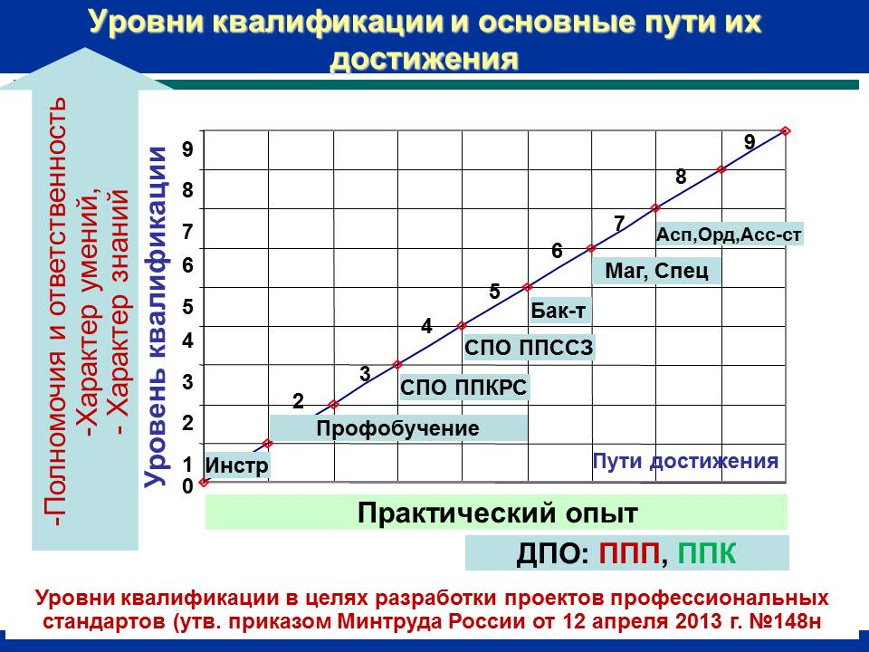

Slide 41
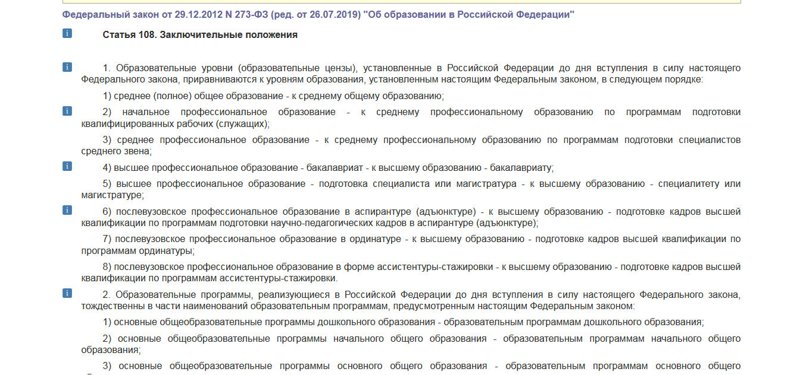

Slide 42
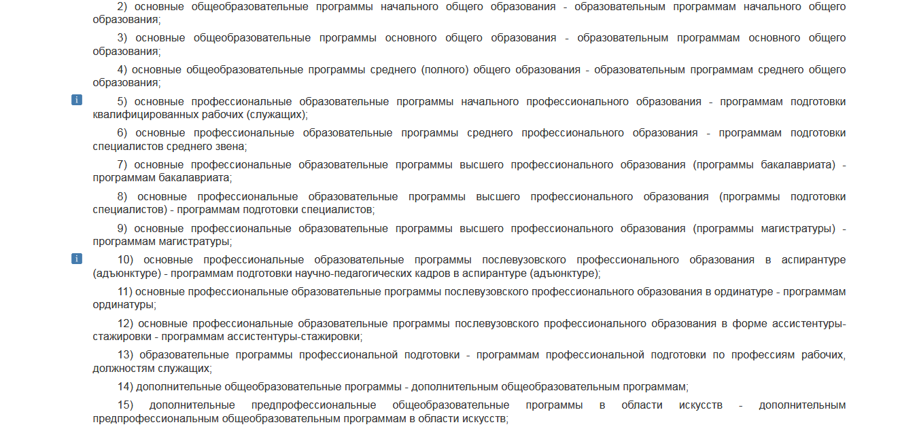

Slide 43
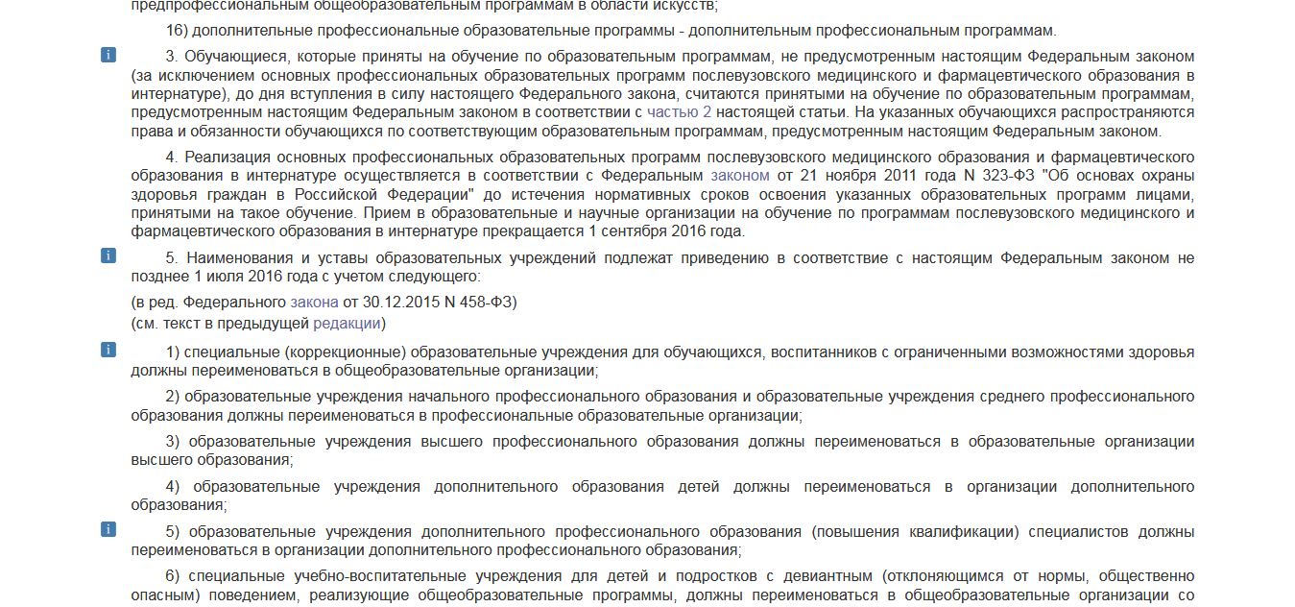

Slide 44
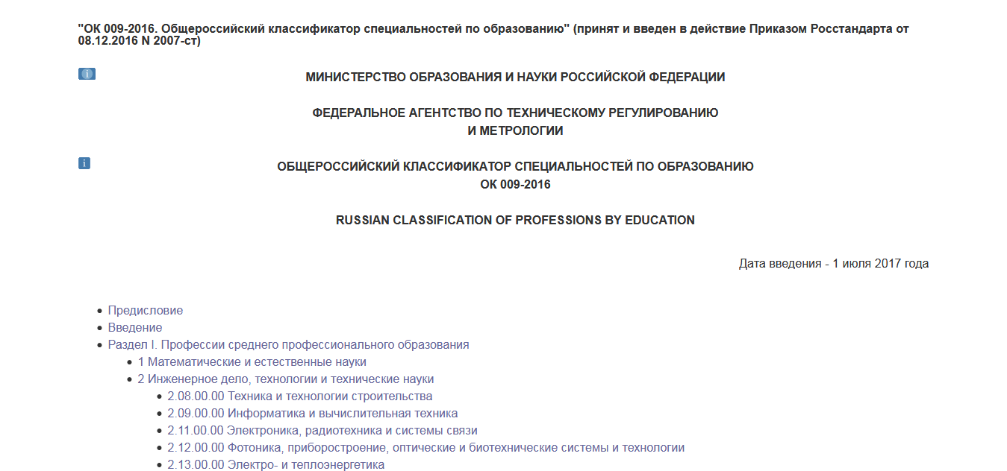

Slide 45
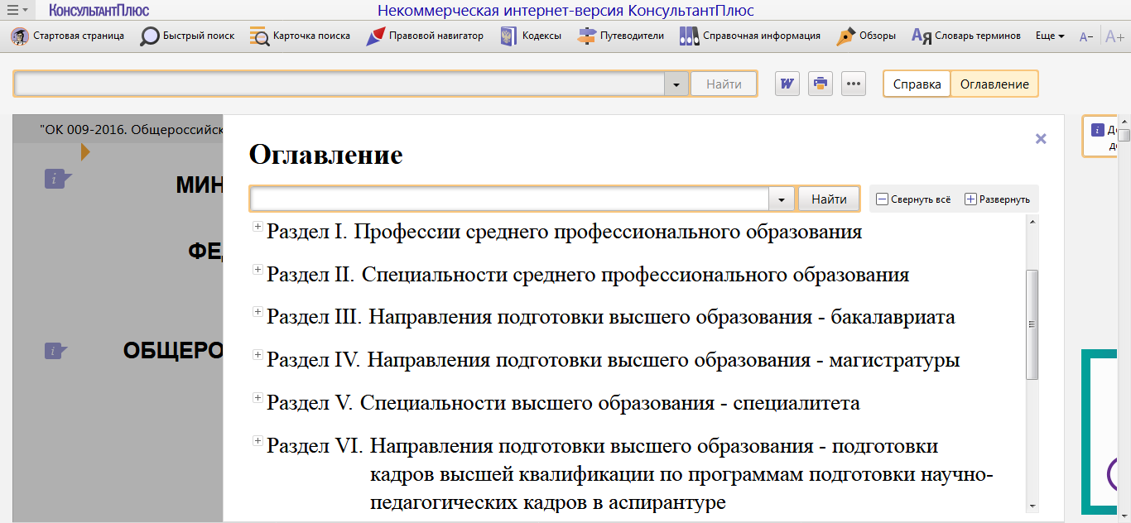

Slide 46
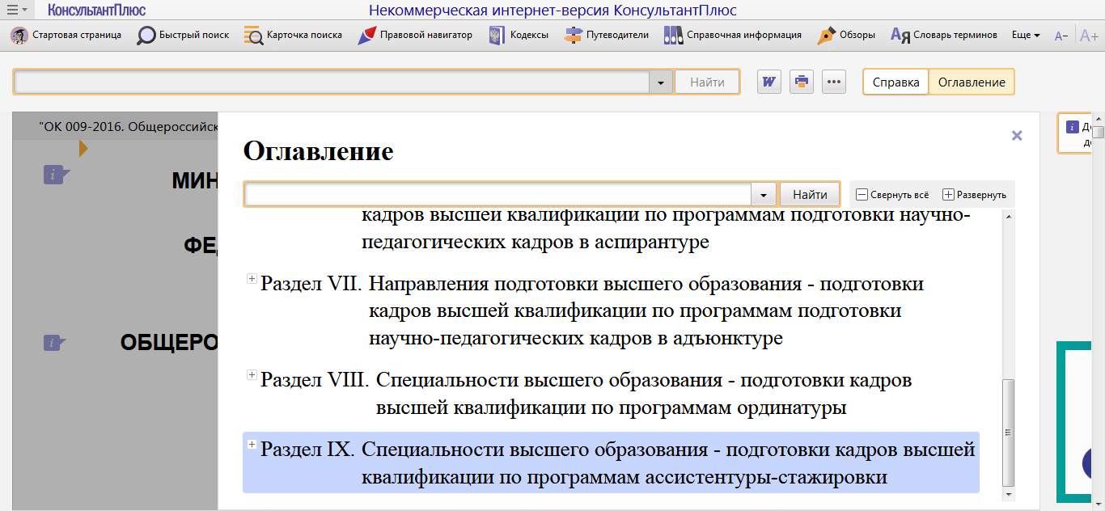

Slide 47
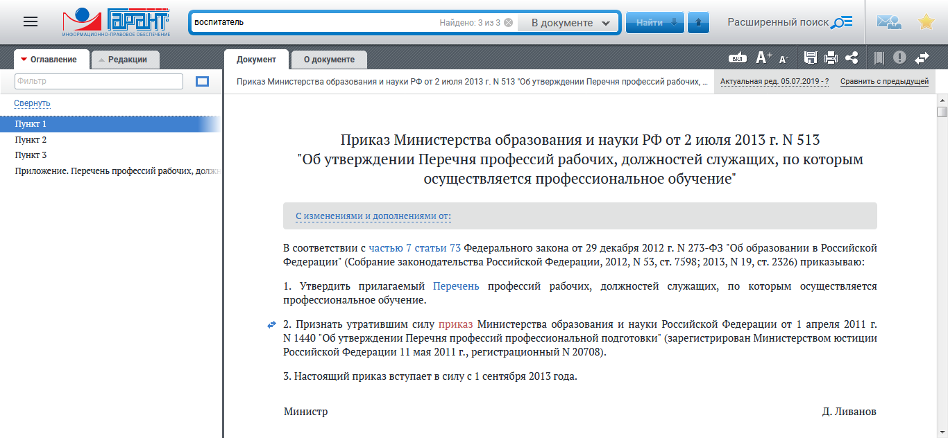

Slide 48
Основные (базовые) этапы внедрения профессиональных стандартов в организациях

Slide 49

Этап №1. Формирование рабочей группы.
1. Провести совещание по обсуждению профессиональных стандартов с привлечением всего административно-управленческого персонала организации и руководителей структурных подразделений.
2. Издать приказа руководителя предприятия о создании рабочей группы по внедрению профстандартов.
Рекомендованный состав:
• Руководитель рабочей группы;
• Представители профсоюзной организации;
• Юрист;
• Специалист (ы) службы управления персоналом, ответственный (ые) за подбор, обучение, разработку должностных инструкций;
• Специалист, ответственный за разработку штатного расписания;
• Руководители структурных подразделений, для работников которых будут внедряться
профессиональные стандарты;
• Другие сотрудники с учетом специфики организации.

Slide 50
Этап №1. Формирование рабочей группы.
Утвердить план работы по внедрению профессиональных стандартов.
Этап | Наименование вида работ:
№2 | Составить примерный перечень принятых профессиональных стандартов, которые могут применяться в организации.
№3 | Проверить должностные инструкции, трудовые договоры, положения по структурным подразделениям на соответствие вида трудовой деятельности, трудовых функций описанию границ вида деятельности, описанных в профессиональных стандартах;
 | Проверить соответствие наименования должностей, профессии, применяемых в организации требованиям профессиональных стандартов;
 | Проверка соответствия уровня образования и опыта работы.
№4 | Подведение итогов выполнения указанного плана, принятие решения по спорным ситуациям, оформление (при необходимости) дополнительного корректировочного плана, в том числе:
№4 | Внесение изменений в штатное расписание, в локально-нормативные акты организации, возможно определение соответствия уровня заработных плат;
№4 | Корректировка процедуры аттестации работников и оценки соискателя с учетом требований к квалификации прописанных в профессиональных стандартах.
№5 | Организация и координация работы по мониторингу новых профессиональных стандартов.

Slide 51
Этап №2. Анализ реестра ПС.
Ознакомиться со всеми действующими профессиональными стандартами
http://profstandart.rosmintrud.ru
Реестр размещается и актуализируется в постоянном режиме на специализированном сайте Минтруда России "Профессиональные стандарты" (http://profstandart.rosmintrud.ru).
Целью данного этапа является составление списка всех профессиональных стандартов, которые могут относиться к существующим видам профессиональной деятельности в организации.

Slide 52
Перечень профессиональных стандартов, которые могут распространяться на должности работников ООО «____________»
Наименование структурного подразделения:____________________________________________________________
№ п/п | Должность (по штатному расписанию) | Цель профессиона-льной деятельности (для должности) | Наименование профессиональ-ных стандартов, которые могут относиться данному виду деятельности (по штатному расписанию) | Цель профессиональной деятельности, указанная в профессиона-льном стандарте | Наличие компенсаций и льгот, либо наличие ограничений согласно ч. 2 ст. 57 ТК РФ | Установление требований к квалификации работников ТК РФ, другими федеральными законами, иными нормативными правовыми актами РФ согласно ст. 195.3 ТК РФ

Slide 53
Этап №3. Сравнение, анализ требований ПС: ОТФ, наименований должностей, требований к образованию и опыту.
Проводится анализ обобщенных трудовых функций (ОТФ) профессиональных стандартов трудовым функциям, установленным работнику в трудовом договоре, должностной инструкции и иных документах.
Сверяется наименование должности в штатном расписании и других кадровых документах работника с разделом 3 профессионального стандарта - «Возможным наименованием должности».
3. Проводится сравнительный анализ требований к образованию и обучению в профессиональных стандартах и уровнем образования и обучения работников организации.
Разделы: «Требования к образованию» и «Требования к опыту практической работы». Если обнаружены расхождения, их необходимо внести в протокол. Рассматривать каждый конкретный случай.

Slide 54
АКТ
сравнения трудовых функций профессиональных стандартов с трудовыми операциями работников
Наименование должности:
№п/п | Наименование профессионального стандарта / Номер профессионального стандарта | Обобщенная трудовая функция | Трудовая функция по профессиональному стандарту | Трудовая операция работников по занимаемой должности
1. |  |  | 1. | 1.
 |  |  | 2. | 2.
 |  |  | 3. | 3.
2. |  |  | 1. | 1.
 |  |  | 2. | 2.
 |  |  | 3. | 3.
 |  |  | 4. | 4.

Slide 55
Этап №3. Сравнение, анализ требований ПС: ОТФ, наименований должностей, требований к образованию и опыту.
АКТ
сравнения требований к образованию и обучению в профессиональных стандартах с уровнем образования и обучения работников организации
ФИО работника | Наименование должности в организации | Уровень квалификации (в том числе указываются документы об образовании и о квалификации) | Наименование профессионального стандарта с указанием обобщенной трудовой функции | Требования к квалификации с указанием уровня квалификации по соответствующей обобщенной трудовой функции | Вывод о соответствии (несоответствии) уровня квалификации, требованиям профессионального стандарта | Предложение комиссии при несоответствии уровня квалификации работника

Slide 56
Этап №4. Подведение итогов проведенной работы.
- Подготовка предложений по оптимизации трудовых ресурсов подразделений/организации требованиям ПС.
Формирование предложений по актуализации требований в соответствии с выявленными несоответствиями.
-Определение функциональных обязанностей работника с учетом требований технологического процесса в рамках рабочего места и в соответствии с трудовыми функциями ПС.
-Проведение оптимизации профессионально-квалификационной структуры организации (при необходимости).

Slide 57
Этап №4. Подведение итогов проведенной работы.
-Внесение изменения в штатное расписание и другую локально-нормативную документацию организации, разработка типовых должностных инструкции на основе требований профессиональных стандартов.
-Формирование квалификационных требований, применяемых при найме новых сотрудников.
-Разработка и утверждение плана - графика мероприятий по внедрению профессиональных стандартов утверждение приказом.
-В случае выявления несоответствия образования сотрудника требования профессионального стандарта формируется план обучения сотрудников, в случае если такое обучение является обязательным.
-Иное.

Slide 58
Этап №5. Мониторинг.
Организуется процедура мониторинга
выхода новых профессиональных
стандартов и изменения
существующих.
Определяется список ответственных за это лиц.

Slide 59
Обязанности работников изменяться автоматически в связи с принятием профессионального стандарта не могут.
Объективной основой изменения обязанностей, связанных с выполнением какой-либо работы (услуги), является изменение организационных или технологических условий труда (изменения в технике и технологии производства, структурная реорганизация производства, другие причины), и даже в этих случаях согласно статье 74 ТК РФ изменение трудовой функции работника по инициативе работодателя не допускается. Оно может осуществляться в соответствии со статьями 72, 72.1 ТК РФ на основе соглашения между работником и работодателем об изменении определенных сторонами условий трудового договора.
Письмо Министерства труда и социальной защиты РФ от 4 апреля 2016 г. N 14-0/10/В-2253
Могут ли обязанности работников, требования к образованию и стажу, измениться автоматически в связи с принятием профессионального стандарта? Может ли быть расторгнут трудовой договор с работником, если его уровень образования или стаж работы не соответствует указанным в профессиональном стандарте? Уволить его (если он отказывается проходить обучение)? В ТК РФ нет такого основания.

Slide 60
По вопросам соответствия работников требованиям к образованию и стажу, содержащимся в профессиональных стандартах, обращаем внимание, что данные требования являются обязательными в случаях, когда с выполнением соответствующей работы связано наличие льгот, гарантий и ограничений, либо если соответствующие требования уже установлены ТК РФ, другими федеральными законами, иными нормативными правовыми актами Российской Федерации.
Вступление в силу профессиональных стандартов не является основанием для увольнения работников. Допуск работника к выполнению трудовой функции является полномочием работодателя.
Письмо Министерства труда и социальной защиты РФ от 4 апреля 2016 г. N 14-0/10/В-2253
Могут ли обязанности работников, требования к образованию и стажу, измениться автоматически в связи с принятием профессионального стандарта? Может ли быть расторгнут трудовой договор с работником, если его уровень образования или стаж работы не соответствует указанным в профессиональном стандарте? Уволить его (если он отказывается проходить обучение)? В ТК РФ нет такого основания.

Slide 61
При совмещении профессий (должностей), расширении зон обслуживания, увеличении объема работы или исполнении обязанностей временно отсутствующего работника без освобождения от работы, определенной трудовым договором, оплата труда работника производится с учетом положений статьи 151 ТК РФ.
Письмо Министерства труда и социальной защиты РФ от 4 апреля 2016 г. N 14-0/10/В-2253
Если выполняемые работником обязанности шире, чем содержащиеся в профессиональном стандарте трудовые функции и трудовые действия, имеет ли он право требовать доплату за совмещение профессий?

